Slide 1
ГОСУДАРСТВЕННОЕ БЮДЖЕТНОЕ ОБРАЗОВАТЕЛЬНОЕ УЧРЕЖДЕНИЕ ГОРОДА МОСКВЫ «ШКОЛА № 1619 имени М.И. Цветаевой» ДОШКОЛЬНОЕ ОТДЕЛЕНИЕ КОРПУС «ПРАГА»
КОНСУЛЬТАЦИЯ ДЛЯ РОДИТЕЛЕЙ И ПЕДАГОГОВ
«Развитие воображения у детей дошкольного возраста»
Педагог-психолог
Истомина Наталия Анатольевна
Москва, 2020

Slide 2
«Воображение! Без этого качества нельзя быть ни поэтом, ни философом, ни умным человеком, ни мыслящим существом, ни просто человеком».
Д. Дидро

Slide 3
Значение воображения
Воображение – это способность создавать новые образы на основе пережитого, воспоминаний о разных ощущениях и чувствах, это способность видеть мир многогранно и широко. Оно тесно связано с восприятием окружающего, эмоциями и памятью, поэтому его развитие имеет большое значение для общего развития дошкольников.

Slide 4
Воображение выполняет ряд специфических функций:
представление действительности в образах и использование их для решения задач. Эта функция связана с мышлением и органически в него включена;
регулирование эмоциональных состояний. При помощи воображения человек способен отчасти удовлетворять многие потребности, снимать порождаемую ими напряженность;
участие в произвольной регуляции познавательных процессов и состояний, в частности восприятия, внимания, памяти, речи, эмоций. С помощью вызываемых образов человек может обращать внимание на нужные события. Посредством образов он получает возможность управлять восприятием, воспоминаниями, высказываниями;
формирование внутреннего плана действий – способности выполнять их в уме, манипулируя образами;
планирование и программирование деятельности, оценка ее правильности процесса реализации.
Помогая ребенку развить воображение, наряду с другими способностями, взрослые помогают ему в будущем найти себя и свое место в жизни.

Slide 5
Способы развития воображения
Психологи выделяют три вида воображения, в зависимости от способа его формирования:
Воссоздающее – образ формируется на основе услышанной истории или самостоятельно прочтенной книги.
Творческое – ребенок начинает фантазировать без опоры на какие-либо факты, только с помощью своего ума (это самый продуктивный вид воображения, развитием которого и следует заниматься)
Неуправляемое – ребенок настолько верит в созданные фантазией образы, что начинает жить в придуманном мире и настойчиво отстаивает его реальность. Этот вид воображения часто свойствен неуравновешенным детям, живущим в проблемных семьях.

Slide 6
Основные виды воображения
Активное воображение – характеризуется тем, что, пользуясь им, человек по собственному желанию, усилием воли вызывает у себя соответствующие образы.
Пассивное воображение заключается в том, что его образы возникают спонтанно, помимо воли и желания человека.
Продуктивное воображение – отличается тем, что в нем действительность сознательно конструируется человеком, а не просто механически копируется или воссоздается. При этом в образе эта действительность творчески преобразуется.
Репродуктивное воображение – при его использовании ставится задача воспроизвести реальность в том виде, какова она есть, и хотя здесь также присутствует элемент фантазии, такое воображение больше напоминает восприятие или память, чем творчество.

Slide 7
Для того, чтобы стимулировать развитие воображения у ребенка, необходимо следующее:
Обогащать жизненный опыт. Для этого необходимо:
- разнообразить тактильные ощущения;
- пробовать новые вкусы и ароматы;
- путешествовать;
- ходить на концерты, спектакли, в музеи;
- совершать прогулки на природе – в лес, к берегу реки, озера;
- играть на подручных музыкальных инструментах – кастрюлях, ложках, разделочных досках, и пр.
Читать.
Сочинять истории.
Рисовать.
Придумывать разнообразные способы использования подручного материала.
Поощрять детские игры с вымышленными персонажами.
Ставить детей в затруднительные ситуации.

Slide 8
Таким образом, ребенок с хорошо развитым воображением умеет:
- гибко и неординарно мыслить, подходить к решению любого вопроса с творческой стороны;
- находить несколько решений для одной задачи;
- ставить цели, визуализировать их, планировать пути их достижения;
- предполагать возможный исход событий, видеть несколько вариантов их развития и возможные риски;
- быстро ориентироваться в сложной ситуации, находить необходимое решение, проявлять смекалку.
Психологи отмечают, что у детей с богатым воображением по мере взросления не только продолжает развиваться фантазия, из них вырастают люди, умеющие эффективно решать разные проблемы..

Slide 9
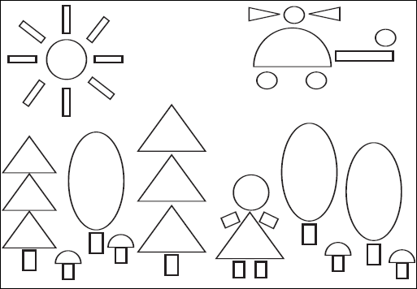
Игры и упражнения для развития воображения
Игра «Волшебные фигуры»
Вниманию ребенка предлагаются разнообразные геометрические фигуры из цветного картона. Задача – придумать во что они могут превратиться.
Упражнение «Продолжи рисунок»
Нарисуйте на листе бумаги несколько кружков одинакового размера. Предложите ребенку дорисовать каждый кружок так, чтобы из них получились разные рисунки. Как вариант – нарисуйте шесть квадратов, попросите ребенка придумать шесть разных рисунков, включающих эти квадраты как часть.

Slide 10
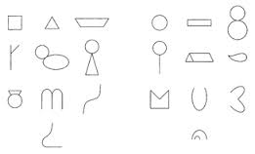
Игры и упражнения для развития воображения
Игра-упражнение «Чудесные превращения»
Для проведения можно использовать карточки с контурными изображениями частей предметов. Ребёнку необходимо дорисовать каждую из фигур так, чтобы получилась какая-нибудь картинка.
Игра-упражнение «Придумываем новую жизнь старым предметам»
Творческая задача – придумать необычное применение хорошо знакомым, заурядным предметам. Это могут быть: спичечный коробок, карандаш, зубная щетка, пуговицы, лампочка, пробки от бутылочек из-под сока и пр.

Slide 11
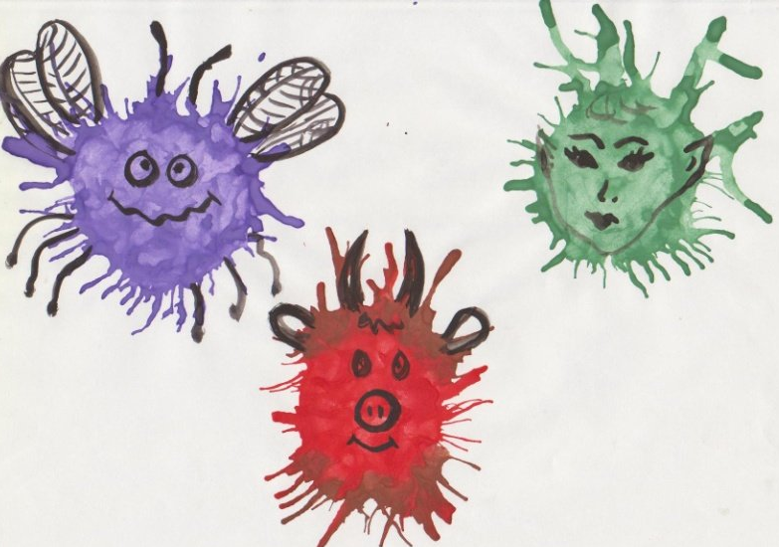
Игры и упражнения для развития воображения
Игра «Домашний планетарий»
Для игры понадобятся большие бумажные или пластмассовые стаканчики (как вариант – упаковка из-под продуктов), маленькие фонарики. В стаканчиках (упаковке) проделывается множество дырочек в произвольном порядке. Внутрь кладутся фонарики и зажигаются. Полученную конструкцию необходимо подвесить к потолку в темном помещении (можно использовать кладовку – подспудно получится проработка страха этого помещения, ведь многие маленькие дети боятся кладовок, думая, что там живут разные чудища). Таким образом, свет будет пробиваться через дырочки и на потолке получится картина звездного неба. Можно вместе с ребенком лечь на пол, понаблюдать за «звездами», рассказывая друг другу таинственные истории о жизни и приключениях на других планетах.
Игра «Волшебные кляксы»
Одна часть листа разрисовывается густой краской, после чего лист складывается пополам и прижимается к столу, чтобы получился отпечаток. Задача – внимательно рассмотреть полученное двойное изображение, придумать, на что оно похоже, если необходимо, дорисовать детали. Затем можно придумать рассказ о получившемся на картинке.

Slide 12
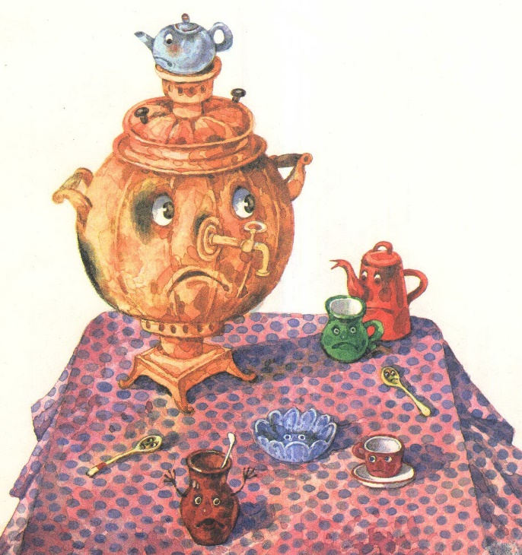
Игры и упражнения для развития воображения
Игра «Придумай историю от лица неодушевленного предмета»
Творческая задача – придумать историю от лица камешка, бусинки, пуговицы, стеклянного шарика, форточки, носового платка и т. д.
Упражнение «Изменение ситуации в знакомых сказках»
Перед тем, как рассказать знакомую сказку, с ребенком договариваются что-то в ней изменить. Вначале взрослый что-то меняет сам, что-то такое, что побудит ребенка придумывать. Например: «Давай сделаем так, что, когда Золушка убегала от принца, у нее потерялась не туфелька, а что-то другое. Что же потеряла Золушка, и как ее нашел принц?». Путем рассуждений, проб и ошибок дети со взрослыми движутся вместе к возможным ответам, это могут быть кольцо, поясок от платья и т. д. Постепенно дети научатся сами менять ситуации в сказках.

Slide 13
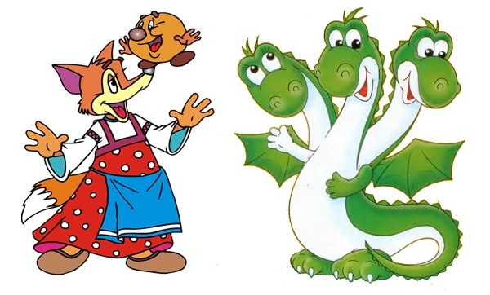
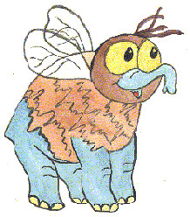
Игры и упражнения для развития воображения
Игра «Сказка по-новому»
За основу берется старая сказка. Ребенку предлагается наделить главных героев противоположными качествами. Как вариант – сделать так , чтобы в одной истории встретились герои из разных сказок.
Игра «Чего на свете не бывает»
Творческая задача – придумать и нарисовать то, чего на свете не бывает. В конце обязательно проводится обсуждение рисунка, выслушивается рассказ автора о том, что он изобразил, и совместно выясняется, действительно ли то, что нарисовано, не встречается в жизни.

Slide 14
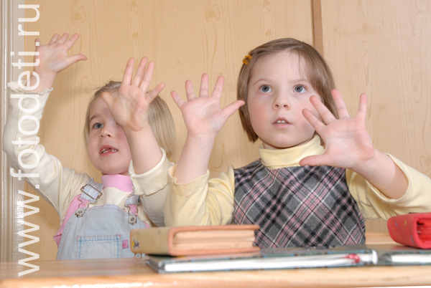
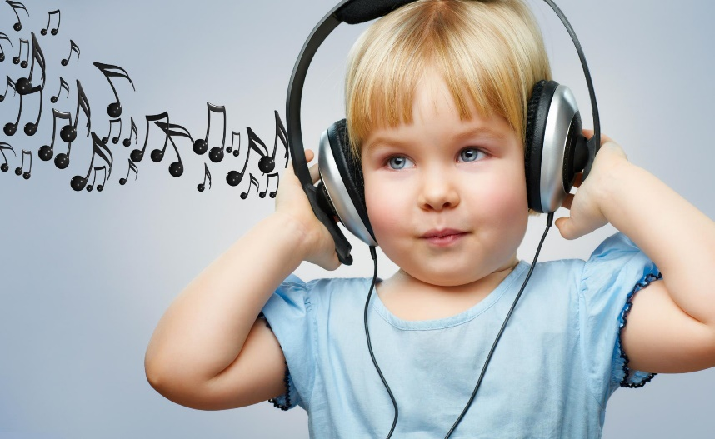
Игры и упражнения для развития воображения
Игра «Подарок»
Детям предлагается придумать, а затем изобразить с помощью жестов, мимики какой-либо предмет, существо и подарить его рядом стоящему. Следующий ребенок должен угадать, что ему подарили. Затем он делает то же самое, передавая свой «подарок» другому. Игра проводится по кругу.
Упражнение «Я хочу увидеть музыку»
Для развития воображения хорошо использовать игры и упражнения, которые задействуют разные органы чувств. Так, в частности, благоприятное влияние оказывает музыка. Детям предлагается прослушать пьесу «Октябрь» П.И. Чайковского из музыкального цикла «Времена года», а затем рассказать, какие образы, картины возникли во время прослушивания музыки, придумать рассказ.

Slide 15
Игры и упражнения для развития воображения
Игра «Художники»
Игре предшествует подготовительный этап, на котором дети произвольно наклеивают на лист бумаги фигурку, напоминающую по форме боб или каплю. Далее предлагается нарисовать интересную картинку, включив в сюжет фигуру, и придумать историю по содержанию рисунка.
Игра «Новая сказка»
Творческая задача – соединить в рассказ два предложения, не связанных друг с другом по смыслу. Например, «Далеко на острове произошло извержение вулкана…», «…поэтому наша кошка осталась сегодня голодной», «По улице проехал грузовик…», «…поэтому у Деда Мороза была зеленая борода», «Мама купила в магазине рыбу…», «…поэтому вечером пришлось зажигать свечи» и т. д.

Slide 16
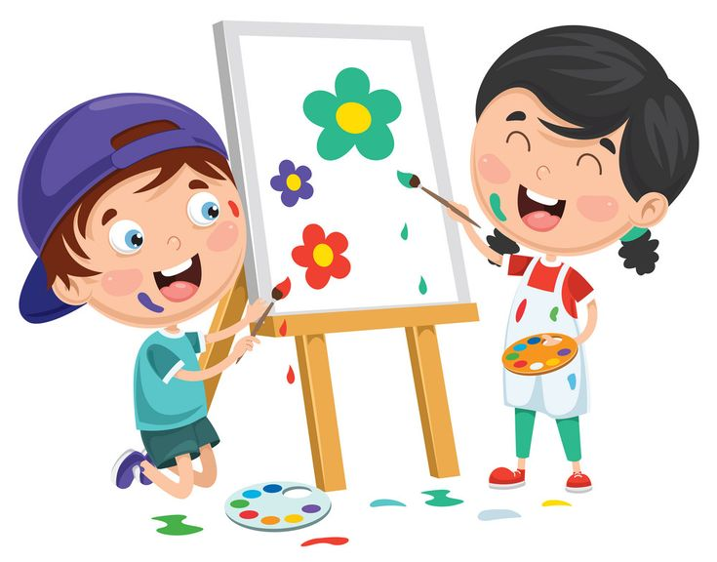
Игры и упражнения для развития воображения
Игра «Загадочные рисунки» Картон размером 20 × 20 см складывается пополам. Затем берется шерстяная или полушерстяная нитка длиной около 30 см. Ее конец на 8–10 см обмакивается в густую краску и зажимается внутри картона. Следует поводить ниткой внутри картона, а затем вынуть ее и раскрыть картон: получается хаотичное изображение, которое рассматривают, обводят и дорисовывают. Чрезвычайно полезно давать название полученному изображению.
Игра «Рисование с секретом»
Игра проводится в паре или в группе. Для рисования понадобятся прямоугольный лист бумаги и карандаши.
Первый участник начинает рисовать, затем закрывает свой рисунок, загнув листочек сверху и оставив какую-то часть для продолжения. Второй дополняет рисунок в соответствии с той его частью, которую он видит. Снова рисунок закрывается, оставляется только его часть. Игра проводится до тех пор, пока не будет использована вся поверхность листка. По завершении рисунок открывается целиком. Можно придумать название тому, что получилось, историю, поинтересоваться, у кого какие возникали мысли при выполнении рисунка, кто что представлял.

Slide 17
Спасибо за внимание!

